Slide 1

Electron 跨平台桌面应用开发

Slide 2
1、Electron 介绍、优缺点
2、Electron 学习成本、提高技能
3、Electron demo 调试方法、api、打包
4、Electron 与 高性能框架集成， electron-vue-start

Slide 3
Electron 介绍
由 GitHub 开发 使用 JavaScript，HTML 和 CSS 构建跨平台的桌面应用程序
Electron 结合了 Chromium、Node.js 、OS API， 支持mac 、 linux、windows 上运行

Slide 4
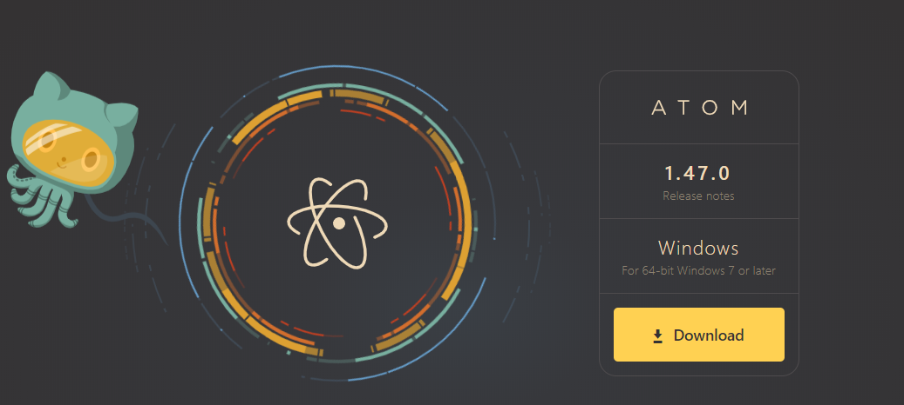
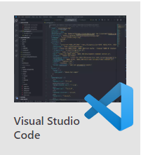
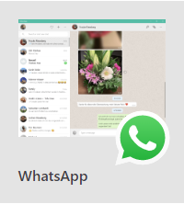

Electron 介绍
201304 Atom-shell 启动
201405 Atom-shell 开源
201504 Atom-shell 改名Electron
201605 Electron 发布了1.0.0版本
查看更多使用App

Slide 5
传统桌面应用与Electron 区别
 | Electron | Native | NW
性能 | ✔ | ✔✔✔ | ✔
安装包大小 | ✔ | ✔✔✔ | ✔
原生体验 | ✔ | ✔✔✔ | ✔
跨平台 | ✔✔✔ | ❌ | ✔✔✔
开发效率 | ✔✔✔ | ✔✔ | ✔✔✔
试用场景 | 跨平台 前端技术栈 | 专业应用 | 跨平台（包括XP） 前端技术栈
优点：
1、跨平台（Mac、Windows、Linux、不支持xp）
2、Web 技术构建
3、活跃的社区
4、大型应用案例
缺点：
1、包体积大
2、性能一般

Slide 6
Electron 和 Web 差异
 | Electron 应用 | Web应用
设计 | 单窗口、多窗口 | 单页面、多页面
开发 | html、css、js、Node.js、OS API | html、css、js
调试 | 主进程、渲染进程 | 渲染进程
构建 | 资源文件、安装包 | 资源文件
发布 | Mac / Window / Linux | Nginx、CDN
关注点 | 进程通信、内存管理、版本管理、性能…… | 浏览器兼容性、DOM、组件、性能……

Slide 7
Electron 和 Web 开发和调试差异
hotReload
Web App
Vue
webpack
DevServer
http://localhost
file:// static file
Electron
Main Process
Render Process
watch-run

Slide 8
Electron 和 Web 构建和发布差异
webpack
deploy
Web App
Vue
Static File
CDN
Electron
Main Process
Static File
Electron-Package
Electron-Build
Render Process
1. building main process
2. building render process
3. code signing
4. building target = electron-demo-x.x.x

Slide 9
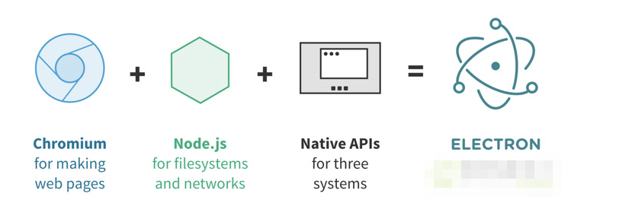
Electron 原理
1、Chromium为Electron提供强大的UI能力，可以在不考虑兼容性的情况下开发界面。
2、Electron内集成了Nodejs，开发界面的同时也有了操作系统底层 API 的能力，Nodejs 中常用的 Path、fs 等模块在 Electron 可以直接使用。
3、Electron内置了原生应用程序接口，对调用一些系统功能，如调用系统通知、打开系统文件夹提供支持

Slide 10
Electron 原理
两个核心
Main-process ---
Render-process ---
主进程，通常是名为main.js 的文件，是每个 Electron 应用的入口文件。它控制着整个 App 的生命周期，从打开到关闭。 它也管理着系统原生元素比如菜单，菜单栏，Dock 栏，托盘等。 主进程负责创建 APP 的每个渲染进程。而且整个 Node API 都集成在里面。
在通常的浏览器内，网页通常运行在一个沙盒的环境挡住并且不能够使用原生的资源。 然而 Electron 的用户在 Node.js 的 API 支持下可以在页面中和操作系统进行一些低级别的交互。

Slide 11
Electron 进程架构图
主进程
Main Native API
Node.js
渲染进程
Web 页面
IPC
Render Native API
Node.js
Webkit
渲染进程
Web 页面
Render Native API
Node.js
Webkit
IPC

Slide 12
Electron 通信
进程之间通信
窗口之间的通信
ipcMain
ipcRenderer
主进程主动发送消息:
let win = new BrowserWindow();
win.webContents.send('send-message-to-renderer', "wo!!")
主进程监听消息并发送消息:
ipcMain.on('send-message-to-main', (event, arg) => { event.replay('send-message-to-renderer', obj) })
渲染进程主动发送:
ipcRenderer.send('send-message-to-main', obj)
渲染进程接收消息:
ipcRenderer.on('send-message-to-renderer', obj)
window.open 返回新窗口实例;
窗口之间的通信 postMessage 发送消息
window.addEventListener('message', (e) => {
console.log(e, '监听收到的消息');
});

Slide 13
Renderer API
Main API
const {
dialog,
globalShortcut,
Menu,
MenuItem,
getCurrentWindow,
} = require('electron').remote;
const {
shell,
getCurrentWindow,
ipcRenderer
} = require('electron')
dialog.showOpenDialog() // 打开文件
dialog.showSaveDialog() // 保存文件
globalShortcut.isRegistered() // 热键注册
shell.openExternal() // 当前窗口打开
getCurrentWindow().loadURL() // 同上
const {
globalShortcut,
Menu,
MenuItem,
ipcMain
} = require('electron');
globalShortcut.register() // 全局注册快捷键
globalShortcut.unregisterAll() // 全局注销所有快捷键
Menu 窗口顶部菜单在主进程中改变;
子窗口继承
MenuItem 菜单配置项目

Slide 14
Thanks

